Slide 1
第一篇
高考专题
专题二 化学反应与能量 化学反应速率及平衡
微主题3 反应热 电化学

Slide 2
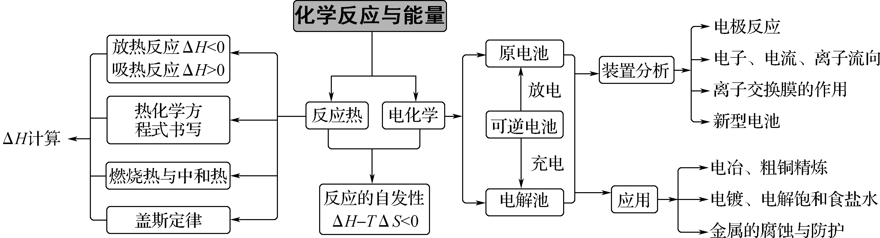

Slide 3
高考回眸

Slide 4
考向1 化学反应与能量小综合
[反应的自发性、ΔH计算、化学平衡常数]
1. (2019·江苏卷)氢气与氧气生成水的反应是氢能源应用的重要途径。下列说法正确的是( )
A. 一定温度下，反应2H₂(g)＋O₂(g)===2H₂O(g)能自发进行，该反应的ΔH<0
B. 氢氧燃料电池的负极反应：O₂＋2H₂O＋4e－===4OH－
C. 常温常压下，氢氧燃料电池放电过程中消耗11.2 L H₂，转移电子的数目为6.02×10²³
D. 反应2H₂(g)＋O₂(g)===2H₂O(g)的ΔH可通过下式估算：ΔH＝反应中形成新共价键的键能之和－反应中断裂旧共价键的键能之和
A

Slide 5
A
A. 该反应的ΔH＜0，ΔS＜0
C. 使用高效催化剂能降低反应的焓变

Slide 6
B
A. 该反应ΔH>0、ΔS<0
C. 高温下反应每生成1 mol Si需消耗2×22.4 L H₂
D. 用E表示键能，则该反应的ΔH＝4E(Si—Cl)＋2E(H—H)－4E(H—Cl)

Slide 7
考向2 盖斯定律
4. (2018·江苏卷)NO_{x}(主要指NO和NO₂)是大气主要污染物之一。有效去除大气中的NO_{x}是环境保护的重要课题。用水吸收NO_{x}的相关热化学方程式如下：
①2NO₂(g)＋H₂O(l)===HNO₃(aq)＋HNO₂(aq) ΔH₁＝－116.1 kJ/mol
②3HNO₂(aq)===HNO₃(aq)＋2NO(g)＋H₂O(l) ΔH₂＝＋75.9 kJ/mol
反应3NO₂(g)＋H₂O(l)===2HNO₃(aq)＋NO(g)的ΔH＝________________kJ/mol。
－136.2

Slide 8
5. (2017·江苏卷)通过以下反应可获得新型能源二甲醚(CH₃OCH₃ )。下列说法错误的是( )
①C(s)＋H₂O(g)===CO(g)＋H₂ (g) ΔH₁＝a kJ/mol
②CO(g)＋H₂O(g)===CO₂(g)＋H₂(g) ΔH₂＝b kJ/mol
③CO₂(g)＋3H₂(g)===CH₃OH(g)＋H₂O(g) ΔH₃＝c kJ/mol
④2CH₃OH(g)===CH₃OCH₃ (g)＋H₂O(g) ΔH₄＝d kJ/mol
A. 反应①、②为反应③提供原料气
B. 反应③也是CO₂资源化利用的方法之一
D. 反应2CO(g)＋4H₂(g)===CH₃OCH₃ (g)＋H₂O(g)的ΔH＝(2b＋2c＋d)kJ/mol
C

Slide 9
6. (2016·江苏卷)通过以下反应均可获取H₂。下列有关说法正确的是( )
①太阳光催化分解水制氢：2H₂O(l)===2H₂(g)＋ O₂(g) ΔH₁＝571.6 kJ/mol
②焦炭与水反应制氢：C(s)＋ H₂O(g)===CO(g)＋ H₂(g) ΔH₂＝131.3 kJ/mol
③甲烷与水反应制氢：CH₄(g)＋H₂O(g)===CO(g)＋3H₂(g) ΔH₃＝206.1 kJ/mol
A. 反应①中电能转化为化学能
B. 反应②为放热反应
C. 反应③使用催化剂，ΔH₃减小
D. 反应CH₄(g)===C(s)＋2H₂(g)的ΔH＝74.8 kJ/mol
D

Slide 10
考向3 原电池
7. 写出下列电极(或电池)反应式：

Slide 11
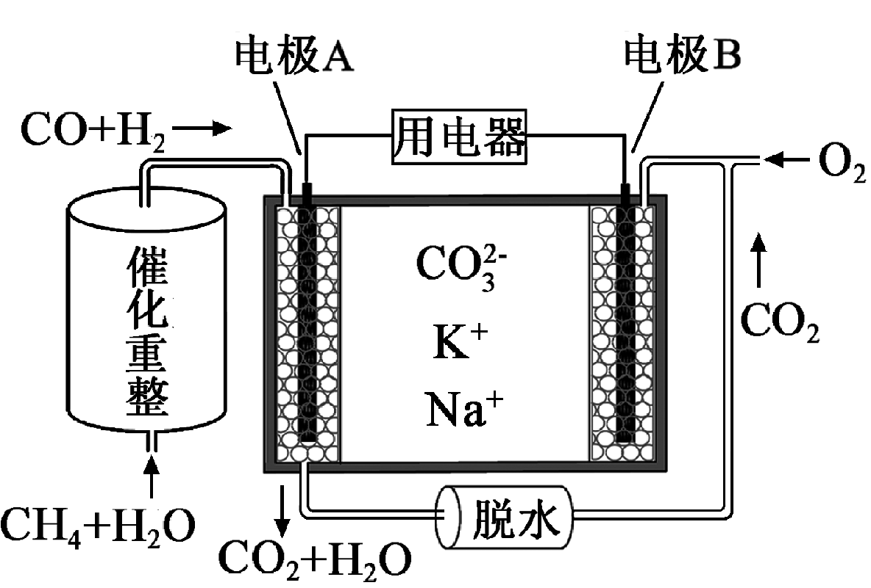
(2)(2015·江苏卷)一种熔融碳酸盐燃料电池原理示意图如下。
则B极的电极反应式：____________________________________。

Slide 12
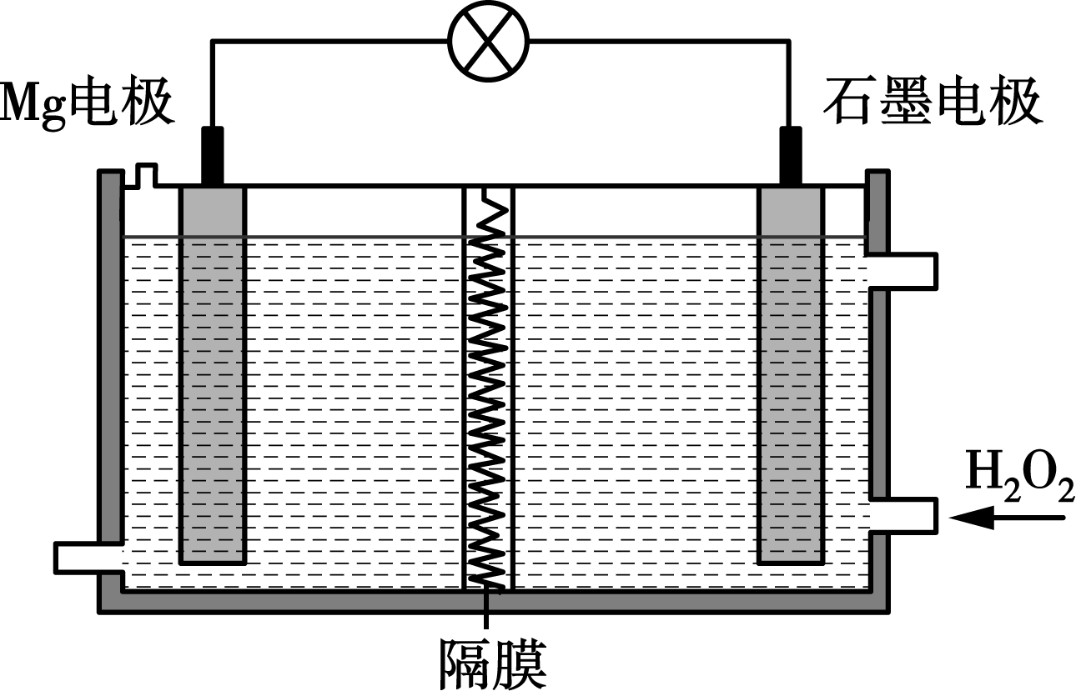
(3)(2013·江苏卷)Mg－H₂O₂电池可用于驱动无人驾驶的潜航器。该电池以海水为电解质溶液，示意图如下。
H₂O₂在石墨电极上发生的电极反应式：________________________________。
H₂O₂＋2e－===2OH－

Slide 13
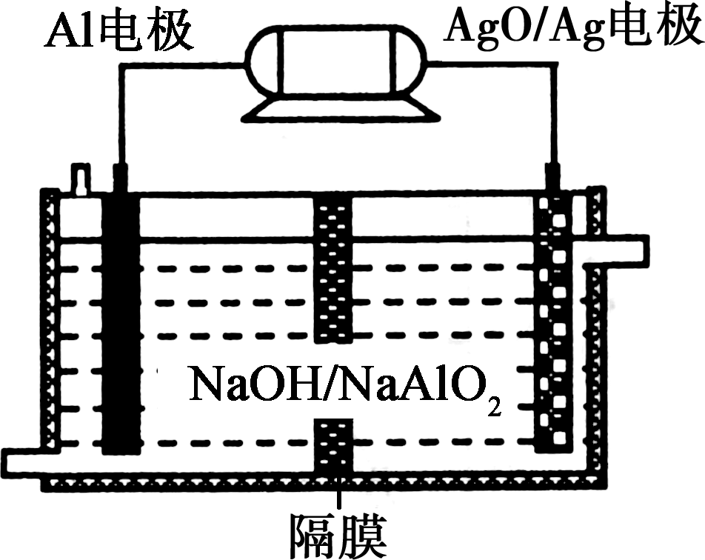
(4)(2012·江苏卷)铝电池性能优越，Al－AgO电池可用作水下动力电源，其原理如图所示。
该电池反应的化学方程式：__________________________________________。
2Al＋3AgO＋2NaOH===2NaAlO₂＋3Ag＋H₂O

Slide 14
A
B. 高温下H₂还原GeS₂：GeS₂＋H₂===Ge＋2H₂S
D. 甲烷的燃烧：CH₄(g)＋2O₂(g)===CO₂(g)＋2H₂O(g) ΔH＝890.3 kJ/mol

Slide 15
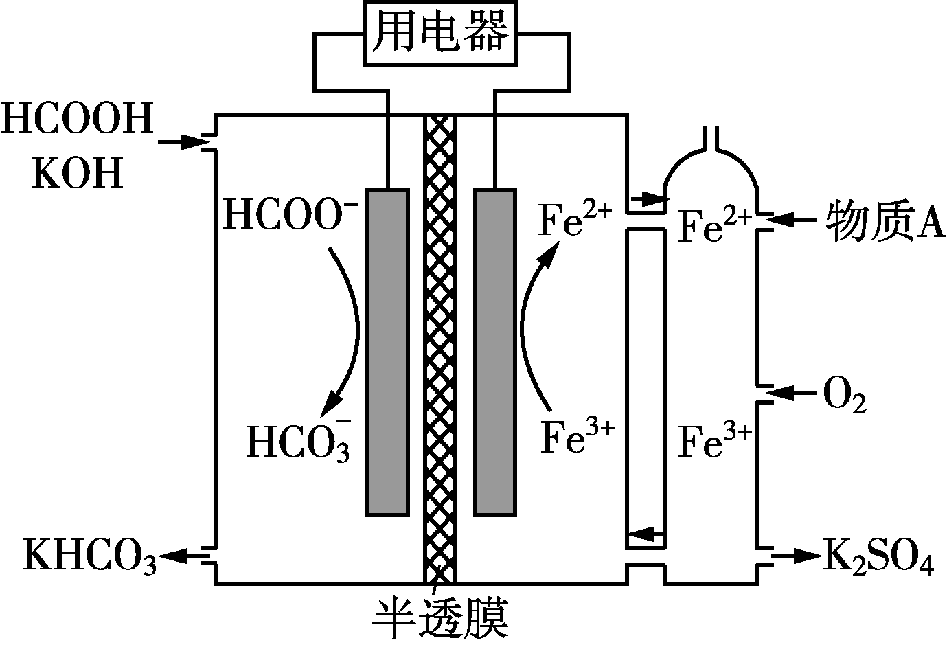
9. (2020·江苏卷)HCOOH燃料电池。研究 HCOOH燃料电池性能的装置如图所示：

Slide 16
两电极区间用允许K＋、H＋通过的半透膜隔开。电池负极的电极反应式：_______________________________________________；
放电过程中需补充的物质A为___________(填化学式)。上图所示的 HCOOH燃料电池放电的本质是通过 HCOOH与O₂的反应，将化学能转化为电能，其反应的离子方程式：_____________________________________________________________。
H₂SO₄

Slide 17
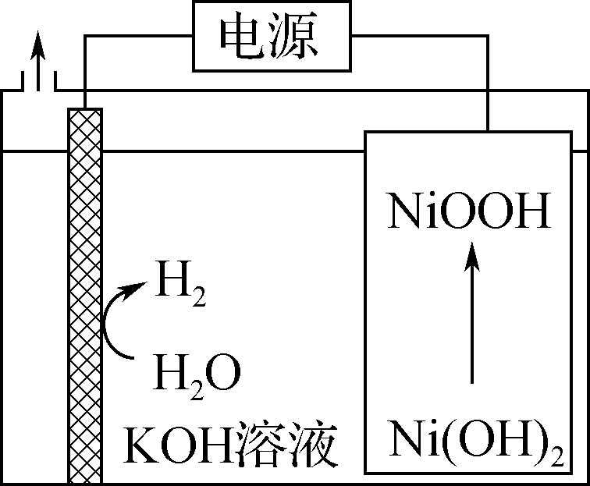
考向4 电解池
10. (1)(2021·江苏卷)通过下列方法可分别获得H₂和O₂：①通过电解获得NiOOH和H₂(装置示意图)；②在90 ℃将NiOOH与H₂O反应生成Ni(OH)₂并获得O₂。下列说法正确的是( )
A. 电解后KOH溶液的物质的量浓度减小
B. 电解时阳极电极反应式：Ni(OH)₂＋OH－－e－===NiOOH＋H₂O
D. 电解过程中转移4 mol电子，理论上可获得22.4 L O₂
B

Slide 19
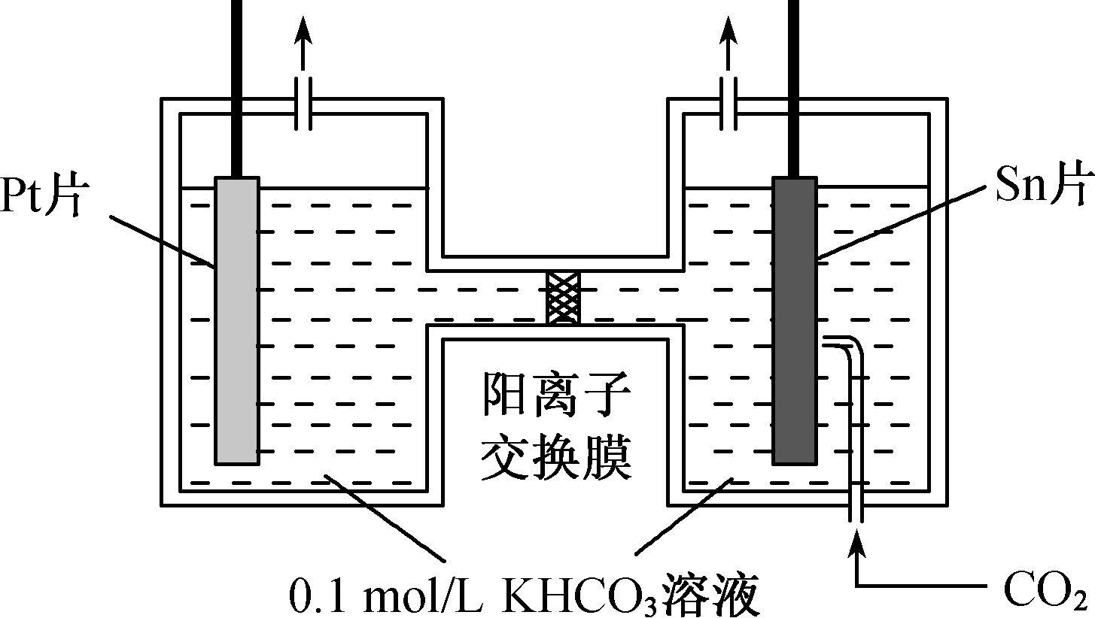
11. 写出下列电极(或电池)反应式：
(1)(2018·江苏卷)用稀硝酸吸收NO_{x}，得到HNO₃和HNO₂ 的混合溶液，电解该混合溶液可获得较浓的硝酸。写出电解时阳极的电极反应式：______________________________________。
(2)(2019·江苏卷)电解法转化CO₂可实现CO₂资源化利用。电解CO₂制HCOOH的原理示意图如下。

Slide 20
①写出阴极CO₂还原为HCOO－的电极反应式：______________________________________。
②电解一段时间后，阳极区的KHCO₃溶液浓度降低，其原因是____________________________________________________________________。

Slide 21
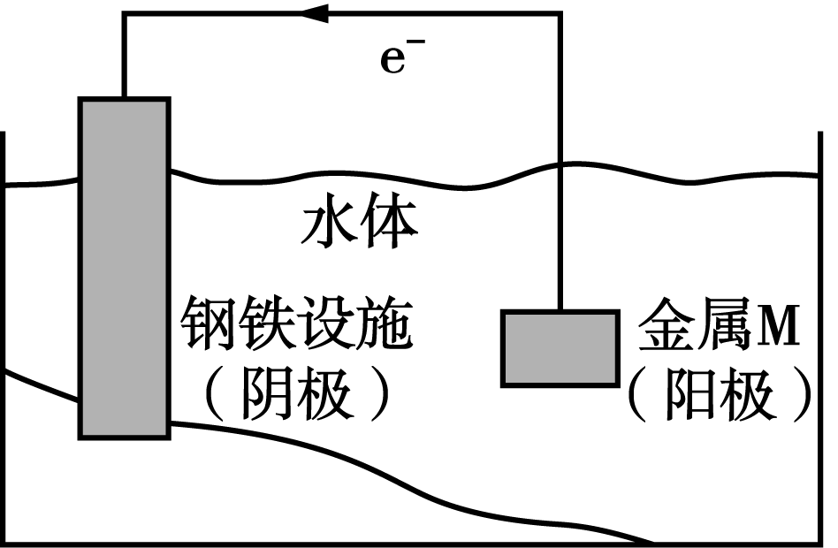
考向5 金属的腐蚀与防护
12. (2020·江苏卷)将金属M连接在钢铁设施表面，可减缓水体中钢铁设施的腐蚀。在如图所示的情境中，下列有关说法正确的是( )
A. 阴极的电极反应式：Fe－2e－===Fe^{2＋}
B. 金属M的活动性比Fe的活动性弱
C. 钢铁设施表面因积累大量电子而被保护
D. 钢铁设施在河水中的腐蚀速率比在海水中的快
C

Slide 22
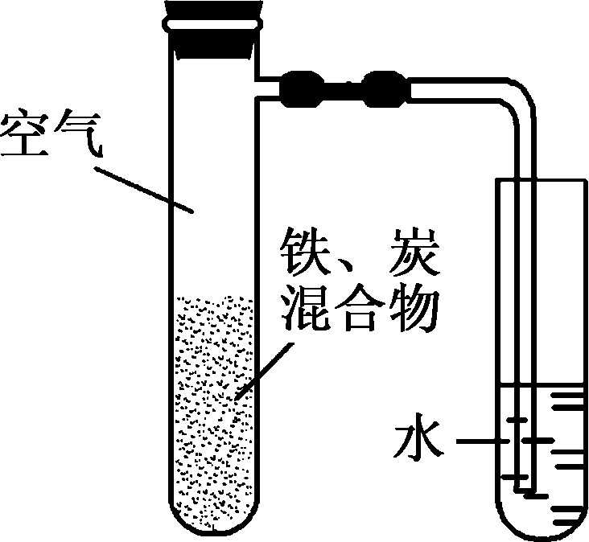
13. (2019·江苏卷)将铁粉和活性炭的混合物用NaCl溶液湿润后，置于如图所示装置中，进行铁的电化学腐蚀实验。下列有关该实验的说法正确的是( )
A. 铁被氧化的电极反应式：Fe－3e－===Fe^{3＋}
B. 铁腐蚀过程中化学能全部转化为电能
C. 活性炭的存在会加速铁的腐蚀
D. 以水代替NaCl溶液，铁不能发生吸氧腐蚀
C

Slide 23
核心突破

Slide 24
— 能力提升 —
能力1 反应热 热化学方程式
1. 焓变ΔH的计算

Slide 25
ΔH₁＋ΔH₂＋ΔH₃

Slide 26
说明 | (1)物质的能量越低越稳定 (2)1 mol常见物质中化学键数目
 | 物质 | 金刚石 | 硅 | SiO₂ | P₄
 | 化学键 | C—C | Si—Si | Si—O | P—P
 | 化学键数目/mol | 2 | 2 | 4 | 6

Slide 27
2. 常考归纳
(1)燃烧热中，可燃物完全燃烧生成稳定的氧化物，如C元素燃烧生成CO₂而不是CO，H元素燃烧应生成液态水而不是气态水。
(2)中和热中，强酸与强碱反应的中和热ΔH＝－57.3 kJ/mol，若用弱酸代替强酸(或用弱碱代替强碱)，因电离吸热，则放出的热量减少。
(3)中和热中，若用浓硫酸(或NaOH固体)作反应物，放出热量增多。

Slide 28
(5)根据下图：
图1 图2
写出图1反应的热化学方程式：
______________________________________________________________。
写出图2反应的热化学方程式
______________________________________________________________。
CO(g)＋H₂O(g)===CO₂(g)＋H₂(g) ΔH＝－41 kJ/mol
N₂(g)＋3H₂(g)===2NH₃(l) ΔH＝－2(c＋b－a)kJ/mol

Slide 29
(6)比较焓变大小：
C(s)＋O₂(g)===CO₂(g) ΔH₁
则ΔH₁______ΔH₂。
S(s)＋O₂(g)===SO₂(g) ΔH₃
S(g)＋O₂(g)===SO₂(g) ΔH₄
则ΔH₃______ΔH₄。
＜
＞

Slide 30
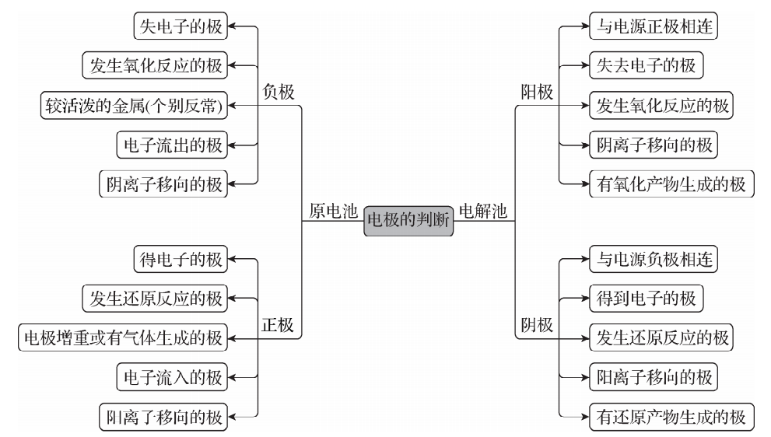
能力2 原电池与电解池的比较
1. 电池的判断
无外电源的是原电池；有外电源的是电解池。
2. 电极的判断

Slide 31
能力3 电极反应式的书写
1. 原电池——有机物燃料电池的电极反应式书写
(1)在酸性电池中：电极反应式用H＋平衡电荷，不能出现OH－。负极生成H＋，正极消耗H＋。以CH₄燃料电池为例(铂为两极，负极通入甲烷，正极通入O₂，电解液为H₂SO₄溶液)：
负极：________________________________________________。
正极：________________________________________。
电池总反应：________________________________________。
CH₄－8e－＋2H₂O===CO₂＋8H＋
2O₂＋8e－＋8H＋===4H₂O
CH₄＋2O₂===CO₂＋2H₂O

Slide 32
负极：____________________________________________________。
正极：__________________________________________。
电池总反应：______________________________________________。
负极：燃料失去电子， 生成CO₂。
以甲烷为例，写出电极反应式：
负极：__________________________________________________。
正极：______________________________________。
2O₂＋8e－＋4H₂O===8OH－

Slide 33
(4)固态氧化物燃料电池中：用O^{2－}平衡电荷。
以甲烷为例，写出电极反应式：
负极：______________________________________________。
正极：____________________________。
CH₄＋4O^{2－}－8e－===CO₂＋2H₂O
O₂＋4e－===2O^{2－}

Slide 34
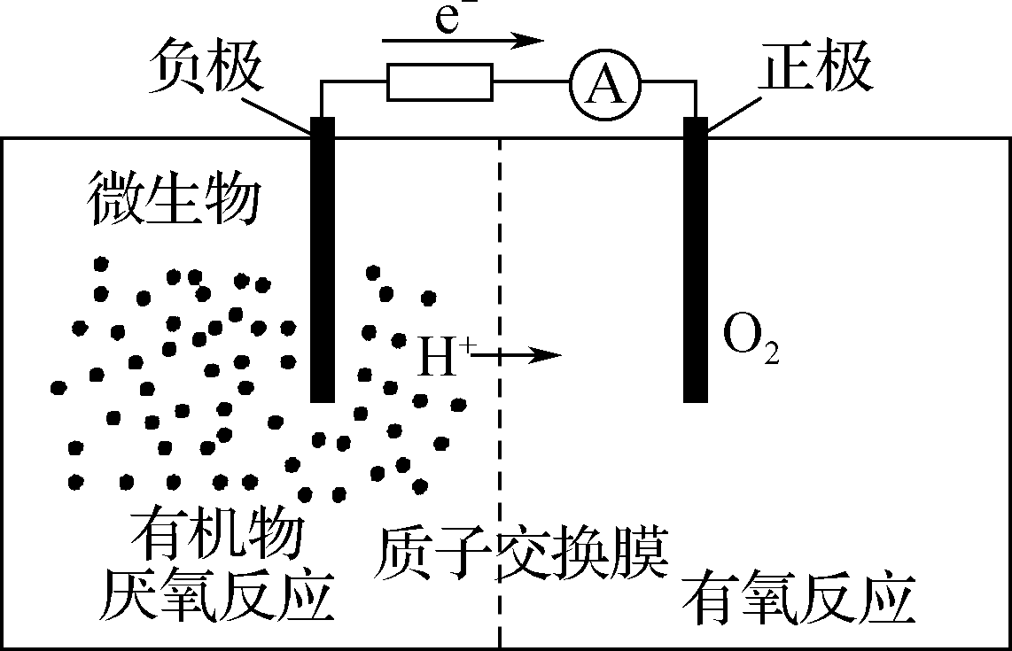
(5)微生物燃料电池
微生物(或酶)电池是指在微生物的作用下(类似催化作用)，将化学能转化为电能的装置，其工作原理如图所示：
①微生物有利于有机物的氧化反应，促进了反应中电子的转移。
②有机物在负极失去电子，负极反应中有CO₂生成，同时产生了H＋(如葡萄糖在负极反应：C₆H₁₂O₆＋6H₂O－24e－===6CO₂↑＋24H＋)，H＋通过质子交换膜从负极区移向正极区。
③微生物燃料电池不能在高温下(或重金属盐溶液如CuSO₄溶液、强氧化性溶液如K₂CrO₇溶液)使用，会使酶变性。

Slide 35
(6)肼燃料电池

Slide 36
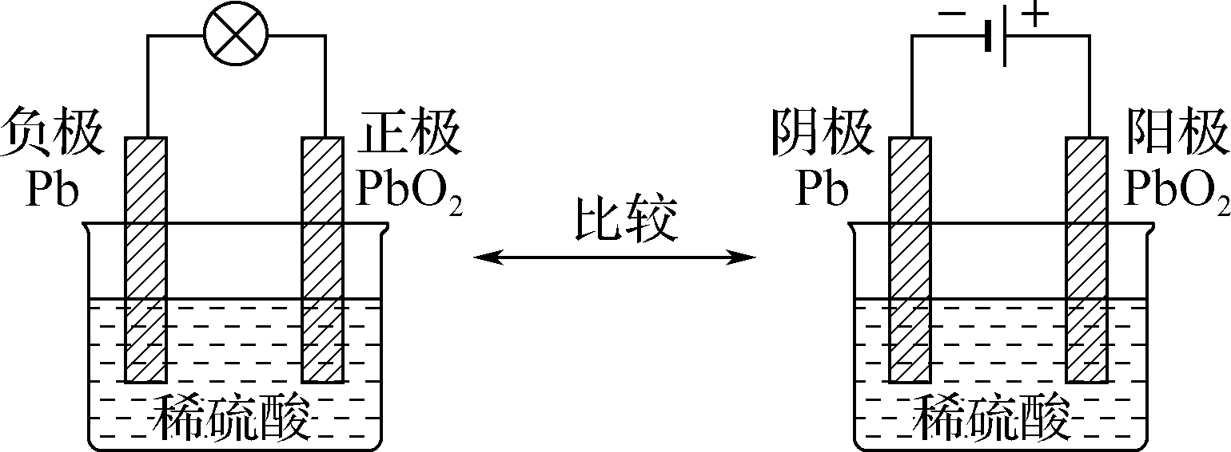
2. 可逆电池的电极反应式书写
可逆电池放电时是原电池，充电时是电解池(以铅蓄电池为例)。
(1)放电过程 负极：________；正极：________ ；电解质：H₂SO₄溶液
负极：_________________________________________________(________反应)
正极：_________________________________________________(________反应)
Pb
PbO₂
氧化
还原

Slide 37
(2)充电过程(铅蓄电池充电的反应是放电反应的逆过程)
阴极：____________________________________________________(接外电源的______极，______反应)
阳极：________________________________________________________(接外电源的______极，______反应)
负
还原
正
氧化

Slide 38
3. 锂电池的电极反应式书写
(1)锂电池的类型
正

Slide 39
正

Slide 42
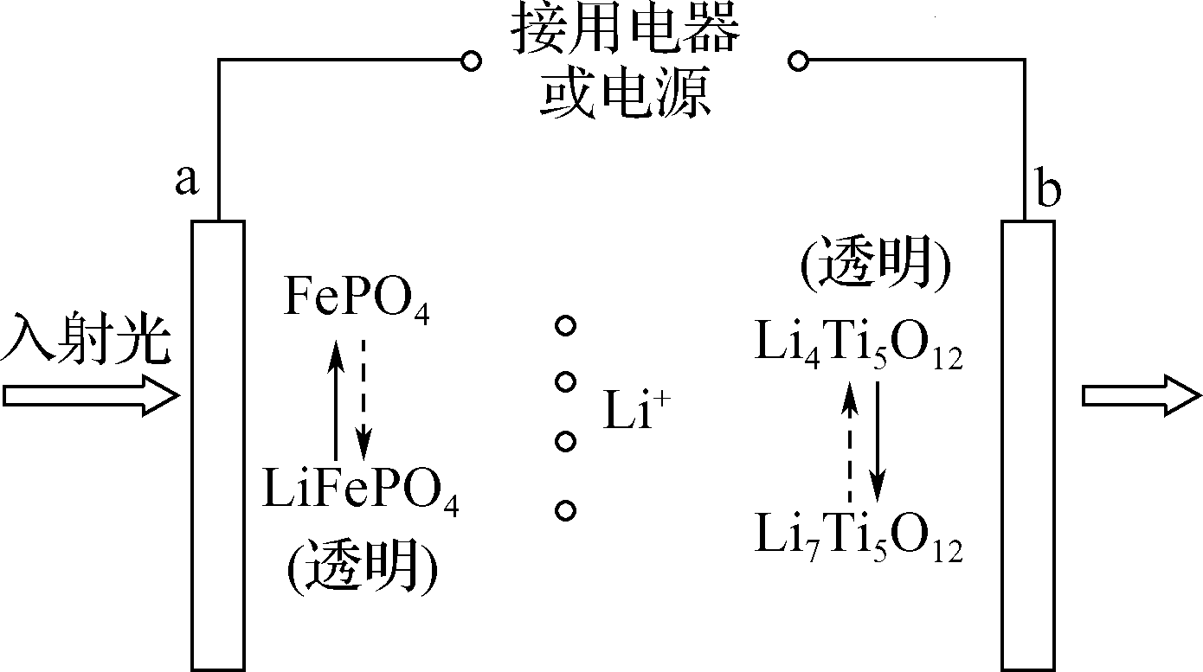
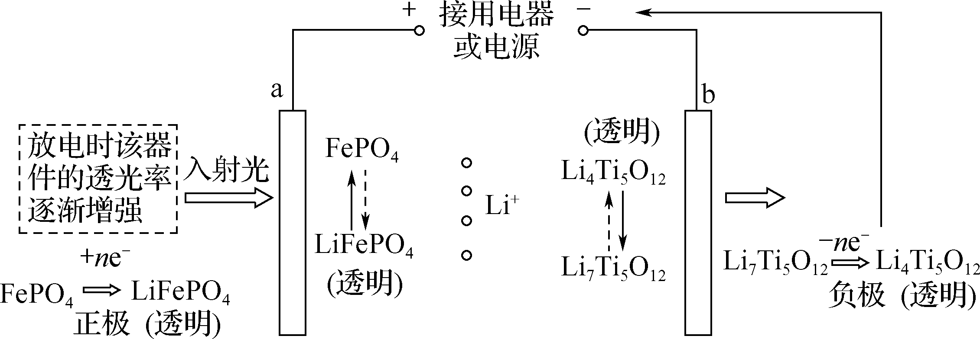
(2)新型锂电池
一种新一代集电致变色功能和储能功能于一体的电子器件的工作原理如图所示(已知放电时该器件的透光率逐渐增强)。则写出放电时a极的电极反应式。

Slide 43
①审题干——放电是原电池；充电则为电解池。
②根据题干确定物质变化：FePO₄→LiFePO₄。
③根据化合价变化确定转移的电子数：FePO₄＋e－→LiFePO₄(透明)。
④根据电荷守恒、元素守恒以及电解质的酸碱性等，配平电极反应式：FePO₄＋e－＋Li＋===LiFePO₄。

Slide 44
能力4 离子交换膜的作用
1. 常见的离子交换膜
种类 | 说明
阳离子交换膜 | 只允许阳离子通过
阴离子交换膜 | 只允许阴离子通过
质子交换膜 | 只允许H＋通过
锂离子交换膜 | 只允许Li＋通过

Slide 45
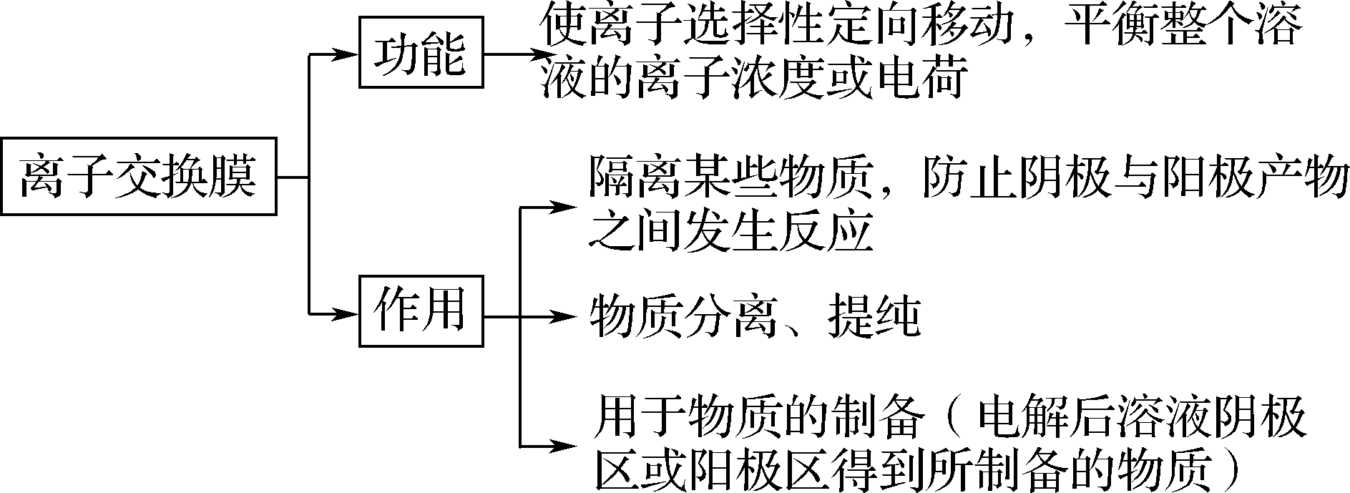
2. 离子交换膜的作用

Slide 46
3. 不同装置类型的离子交换膜

Slide 48
Ag＋
阴

Slide 49
能力5 电解的应用
1. 电冶——电解熔融氯化钠
阳极：________________________________
阴极：______________________________
总反应：_____________________________________
2. 粗铜的精炼
阳极(粗铜)：Cu－ 2e－===Cu^{2＋}(主反应)
阴极(精铜)：Cu^{2＋}＋2e－===Cu
2Cl－－2e－===Cl₂↑
2Na＋＋2e－===2Na

Slide 50
3. 电镀
(1) 电镀时，一般都是用镀层金属的可溶性盐为__________，把镀件作为________，与电源的______极相连。
(2) 镀层金属作________。
电镀液
阴极
负
阳极

Slide 51
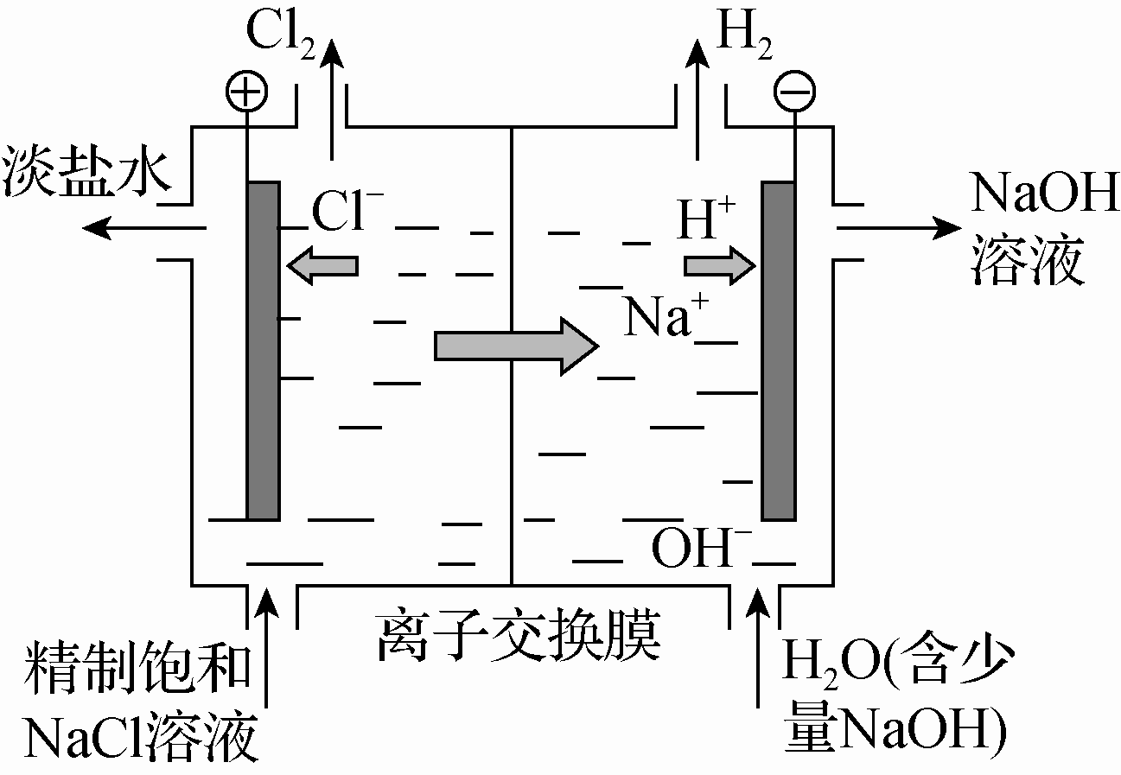
4. 电解饱和食盐水(氯碱工业)
离子交换膜法电解饱和食盐水原理如图。
阳极：________________________________
阴极：______________________________________
电解饱和食盐水的总反应：____________________________________________
2Cl－－2e－===Cl₂↑
2H₂O＋2e－===2OH－＋H₂↑

Slide 52
能力6 金属的腐蚀与防护
1. 金属的电化学腐蚀

Slide 53
2. 金属的电化学保护法
负极
负
正

Slide 54

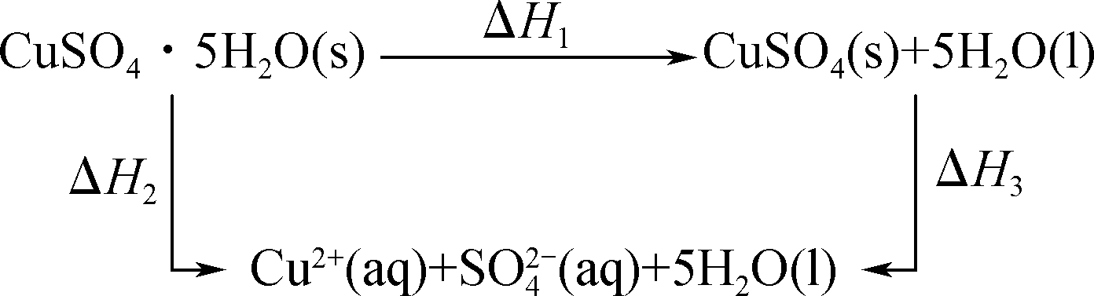
— 举题固法 —
考向1 盖斯定律的应用
已知室温下，将CuSO₄·5H₂O(s)溶于水会使溶液温度降低，将CuSO₄(s)溶于水会使溶液温度升高，则下列能量转化关系的判断不正确的是( )
A. ΔH₁＞0 B． ΔH₂<ΔH₃
C. ΔH₃<ΔH₁ D． ΔH₂＝ΔH₁＋ΔH₃
1
B

Slide 55
(2021·广东适应性考试)温室气体的利用是当前环境和能源领域的研究热点。CH₄与CO₂重整可以同时利用两种温室气体，其工艺过程中涉及如下反应：
2
＋247.4

Slide 57
考向2 化学反应进行的方向
关于化学反应进行的方向叙述正确的是( )
B. ΔH＜0，ΔS＞0时，反应可以自发进行，例如Ba(OH)₂固体与NH₄Cl固体混合
C. 常温下，反应4Fe(OH)₂(s)＋2H₂O(l)＋O₂(g)===4Fe(OH)₃(s)的ΔH＜0
D. 因为ΔH和ΔS都与反应的自发性有关，因此ΔH或ΔS均可单独作为判断自发性的判据
3
C

Slide 58
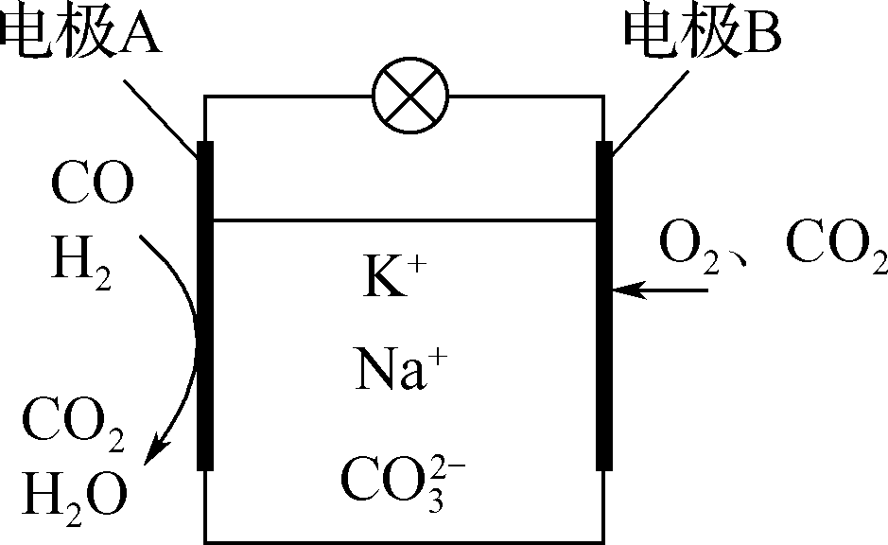
考向3 原电池
(2022·扬州二模)一种熔融碳酸盐燃料电池的工作原理如图所示。下列有关该电池的说法正确的是( )
A. 电极B是该电池的负极
C. 电极B上发生的电极反应式为O₂－4e－===O^{2－}
D. H₂参与的电极反应式为H₂＋2OH－－2e－===2H₂O
4
B

Slide 59
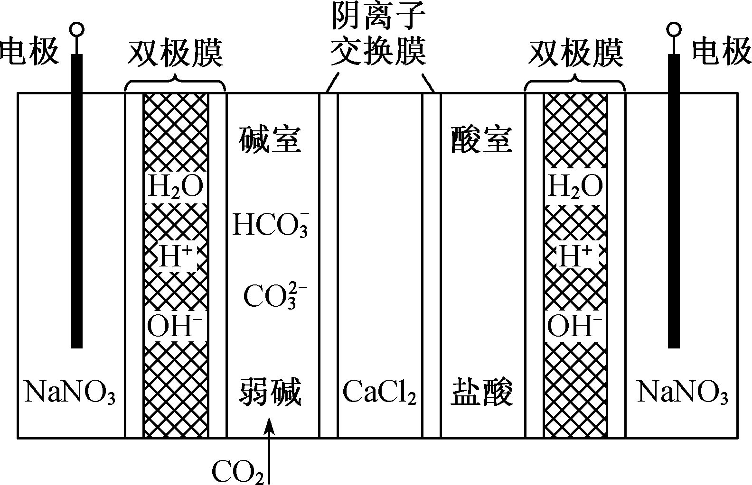
考向4 电解池
(2022·苏锡常镇一模)双极膜电渗析法固碳技术是将捕集的CO₂转化为CaCO₃而矿化封存，其工作原理如图所示。双极膜中间层中的H₂O解离成H＋和
OH－，并在直流电场作用下分别向两极迁移。下列说法不正确的是( )
5
B

Slide 60
A. 两个双极膜中间层中的H＋均向左侧迁移
C. 电解一段时间后，酸室中盐酸的浓度增大

Slide 61
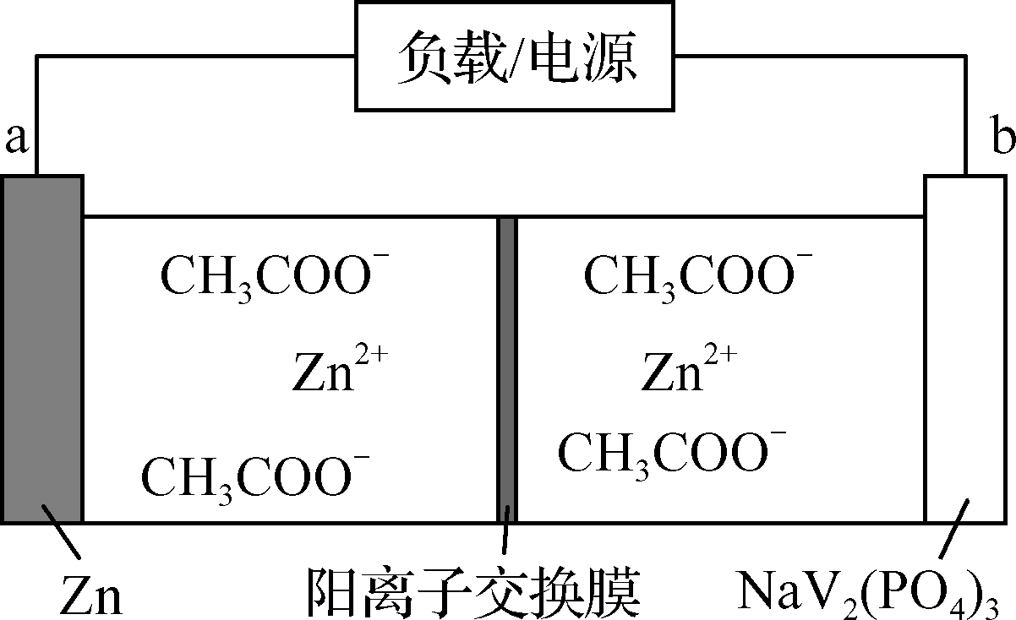
考向5 可逆电池
A. 放电时，b电极为电池的负极
B. 放电后，负极区c(Zn^{2＋})增大
C. 充电时，Zn^{2＋}向a电极移动
D. 充电时，b极反应式为ZnNaV₂(PO₄)₃＋2e－===Zn^{2＋}＋NaV₂(PO₄)₃
6
C

Slide 62
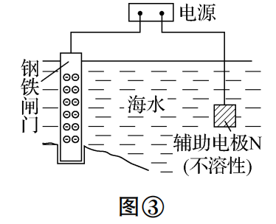
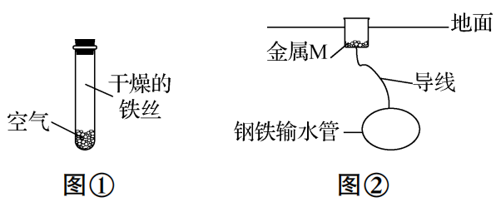
考向6 金属的腐蚀与防护
关于金属的腐蚀与防护，下列说法正确的是( )
A. 图①：铁丝易生成Fe₂O₃·xH₂O
B. 图②：M可用石墨代替
C. 图③：若电源断开闸门发生吸氧腐蚀，不易发生析氢腐蚀
D. 图③：N只能选金属
7
C

Slide 63
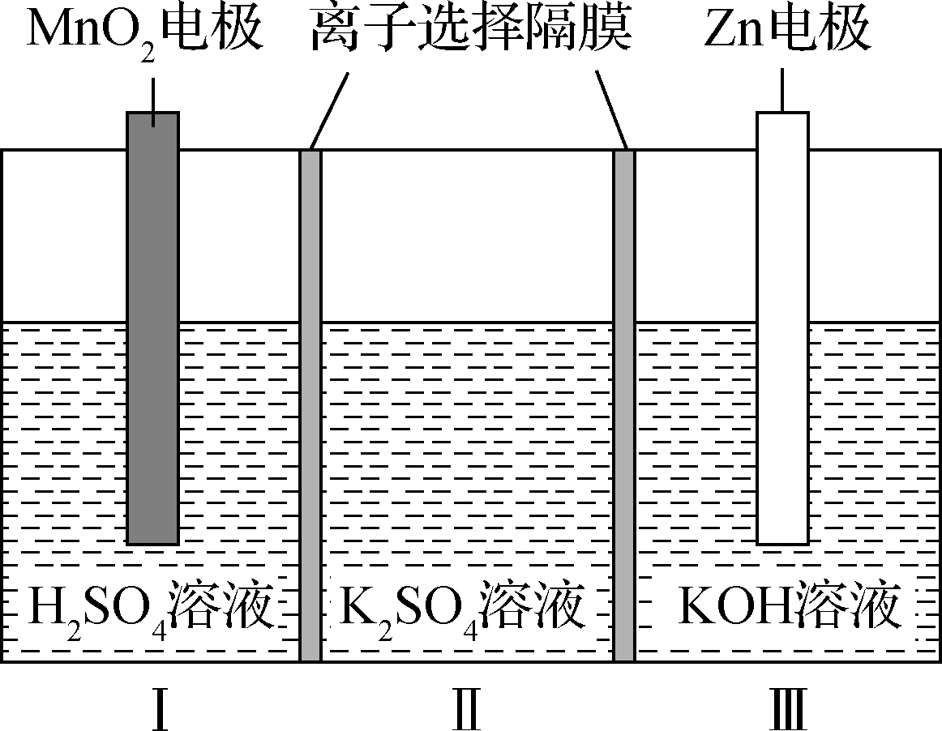
— 高考视野 —
1. (2022·全国甲卷)一种水性电解液Zn－MnO₂离子选择双隔膜电池如图所示(KOH溶液中，Zn^{2＋}以[Zn(OH)₄]^{2－}存在)。电池放电时，下列叙述错误的是( )
A. Ⅱ区的K＋通过隔膜向Ⅲ区迁移
C. MnO₂电极反应：MnO₂＋4H＋＋2e－===Mn^{2＋}＋2H₂O
D. 电池总反应：Zn＋4OH－＋MnO₂＋4H＋===[Zn(OH)₄]^{2－}＋Mn^{2＋}＋2H₂O
A

Slide 64
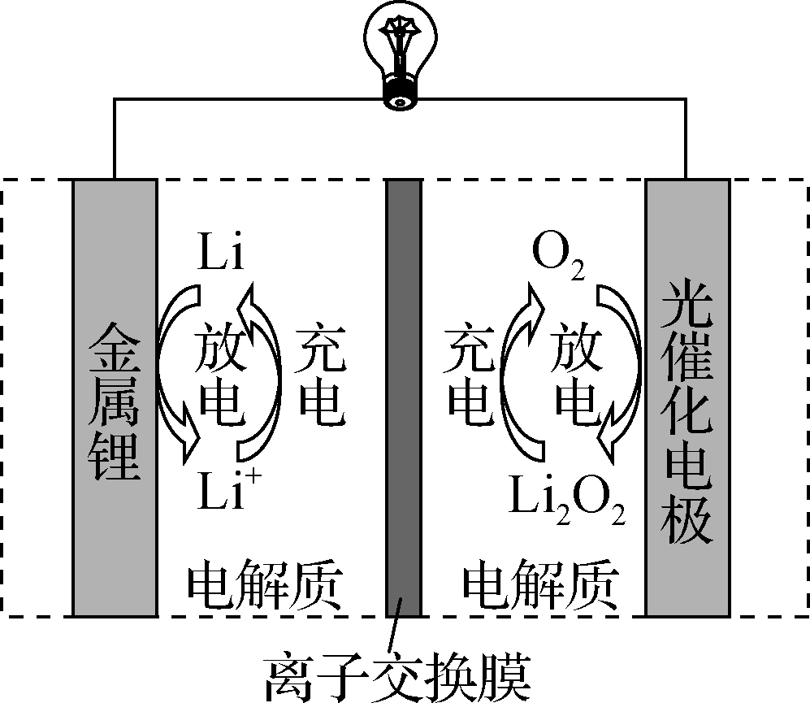
2. (2022·全国乙卷)Li－O₂电池比能量高，在汽车、航天等领域具有良好的应用前景。近年来科学家研究了一种光照充电Li－O₂电池(如图所示)。光照时，光催化电极产生电子(e－)和空穴(h＋)，驱动阴极反应(Li＋＋e－===Li)和阳极反应(Li₂O₂＋2h＋===2Li＋＋O₂)对电池进行充电。下列叙述错误的是( )
A. 充电时，电池的总反应：Li₂O₂===2Li＋O₂↑
B. 充电效率与光照产生的电子和空穴量有关
C. 放电时，Li＋从正极穿过离子交换膜向负极迁移
D. 放电时，正极发生反应：O₂＋2Li＋＋2e－===Li₂O₂
C

Slide 65
3. (2022·广东卷)以熔融盐为电解液，以含Cu、Mg和Si等的铝合金废料为阳极进行电解，实现Al的再生。该过程中( )
A. 阴极发生的反应为Mg－2e－===Mg^{2＋}
B. 阴极上Al被氧化
C. 在电解槽底部产生含Cu的阳极泥
D. 阳极和阴极的质量变化相等
C

Slide 66
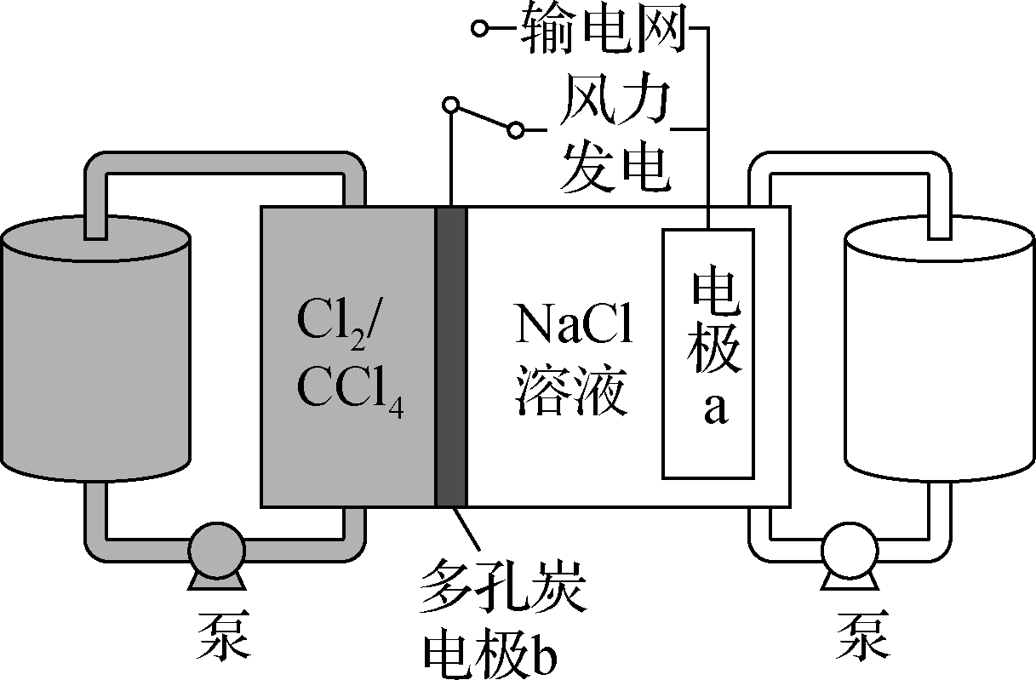
4. (2022·广东卷)科学家基于Cl₂易溶于CCl₄的性质，发展了一种无需离子交换膜的新型氯流电池，可作储能设备(如图)。充电时电极a的反应为NaTi₂(PO₄)₃＋
2Na＋＋2e－===Na₃Ti₂(PO₄)₃。下列说法正确的是( )
A. 充电时电极b是阴极
B. 放电时NaCl溶液的pH减小
C. 放电时NaCl溶液的浓度增大
D. 每生成1 mol Cl₂，电极a质量理论上增加23 g
C

Slide 67
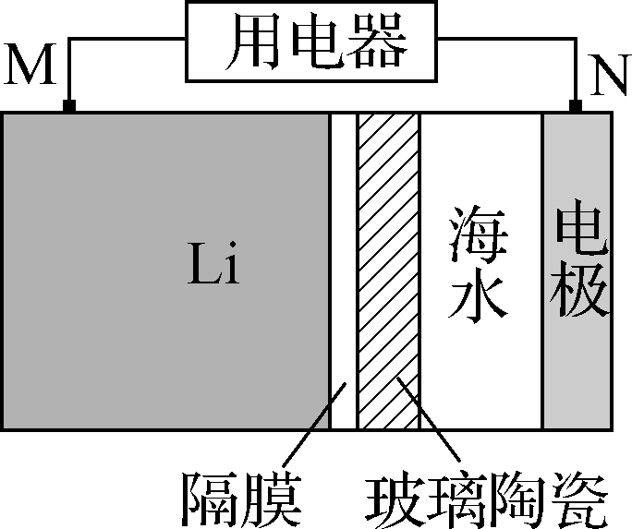
5. (2022·湖南卷)海水电池在海洋能源领域备受关注，一种锂－海水电池构造示意图如图。下列说法错误的是( )
A. 海水起电解质溶液作用
B. N极仅发生的电极反应：2H₂O＋2e－===2OH－＋H₂↑
C. 玻璃陶瓷具有传导离子和防水的功能
D. 该锂－海水电池属于一次电池
B

Slide 68
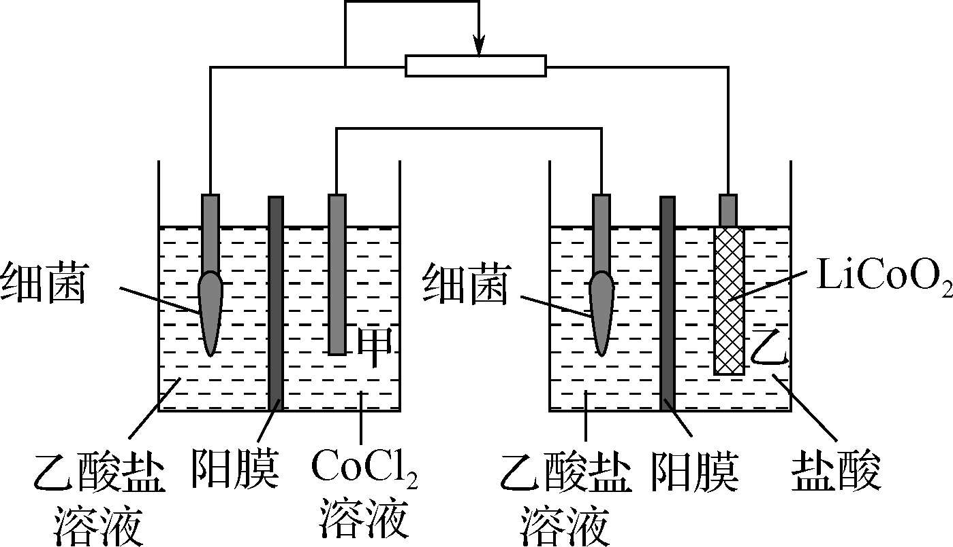
6. (双选)(2022·山东卷)设计如图装置回收金属钴。保持细菌所在环境pH稳定，借助其降解乙酸盐生成CO₂，将废旧锂离子电池的正极材料LiCoO₂(s)转化为Co^{2＋}，工作时保持厌氧环境，并定时将乙室溶液转移至甲室。已知电极材料均为石墨材质，右侧装置为原电池。下列说法正确的是( )
A. 装置工作时，甲室溶液pH逐渐增大
B. 装置工作一段时间后，乙室应补充盐酸
C. 乙室电极反应式为LiCoO₂＋2H₂O＋e－===Li＋＋Co^{2＋}＋4OH－
D. 若甲室Co^{2＋}减少200 mg，乙室Co^{2＋}增加300 mg，则此时已进行过溶液转移
BD

Slide 69
C
A. 如果玻璃薄膜球内电极的电势低，则该电极反应式为AgCl(s)＋e－===Ag(s)＋Cl－(0.1 mol/L)
B. 玻璃膜内外氢离子浓度的差异不会引起电动势的变化
C. 分别测定含已知pH的标准溶液和未知溶液的电池的电动势，可得出未知溶液的pH
D. pH计工作时，电能转化为化学能

Slide 70
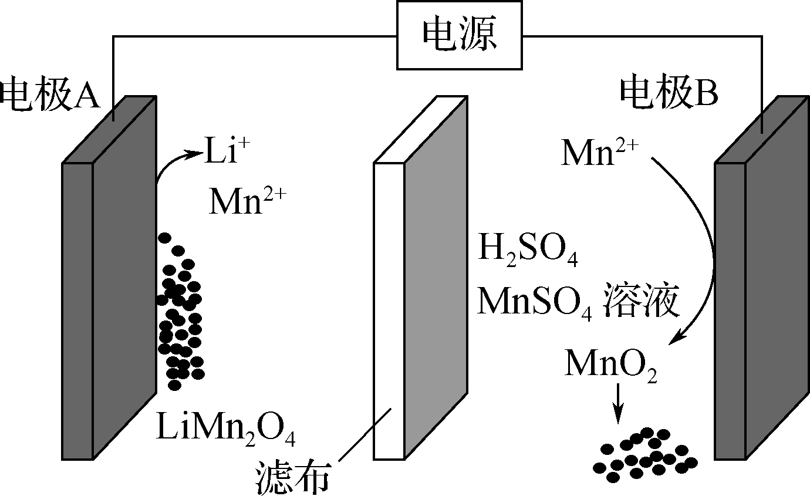
8. (2022·浙江6月卷)通过电解废旧锂电池中的LiMn₂O₄可获得难溶性的Li₂CO₃和MnO₂，电解示意图如图(其中滤布的作用是阻挡固体颗粒，但离子可自由通过。电解过程中溶液的体积变化忽略不计)。下列说法不正确的是( )
A. 电极A为阴极，发生还原反应
B. 电极B的电极反应式：2H₂O＋Mn^{2＋}－2e－===MnO₂＋4H＋
C. 电解一段时间后溶液中Mn^{2＋}浓度保持不变
D. 电解结束，可通过调节pH除去Mn^{2＋}，再加入Na₂CO₃溶液以获得Li₂CO₃
C

Slide 71
能力评价

Slide 72
1. 判断正误(正确的打“√”、错误的打“×”)。
(1)粗锌与稀硫酸反应制氢气比纯锌快，是因为粗锌形成微小原电池 ( )
(2)铅蓄电池放电时Pb是负极，PbO₂是正极。充电时外电源的正极与PbO₂相连接( )
(3) 钢铁吸氧腐蚀中的正极反应：4OH－－4e－===2H₂O ＋O₂( )
(4) 电极反应LiFePO₄－xe－===xLi＋＋Li_{1－x}FePO₄，每转移1 mol电子释放2N_{A}个Li＋ ( )
(5) 铜板上的铁钉在潮湿空气中容易生锈( )
√
√
×
×
√

Slide 73
2. 已知：
化学键 | Si—Cl | H—H | H—Cl | Si—Si
键能/(kJ/mol) | 360 | 436 | 431 | 176
＋236 kJ/mol
【解析】ΔH＝反应物键能之和－生成物键能之和＝[(4×360＋2×436)－(2×176＋4×431)]kJ/mol＝＋236 kJ/mol。

Slide 74
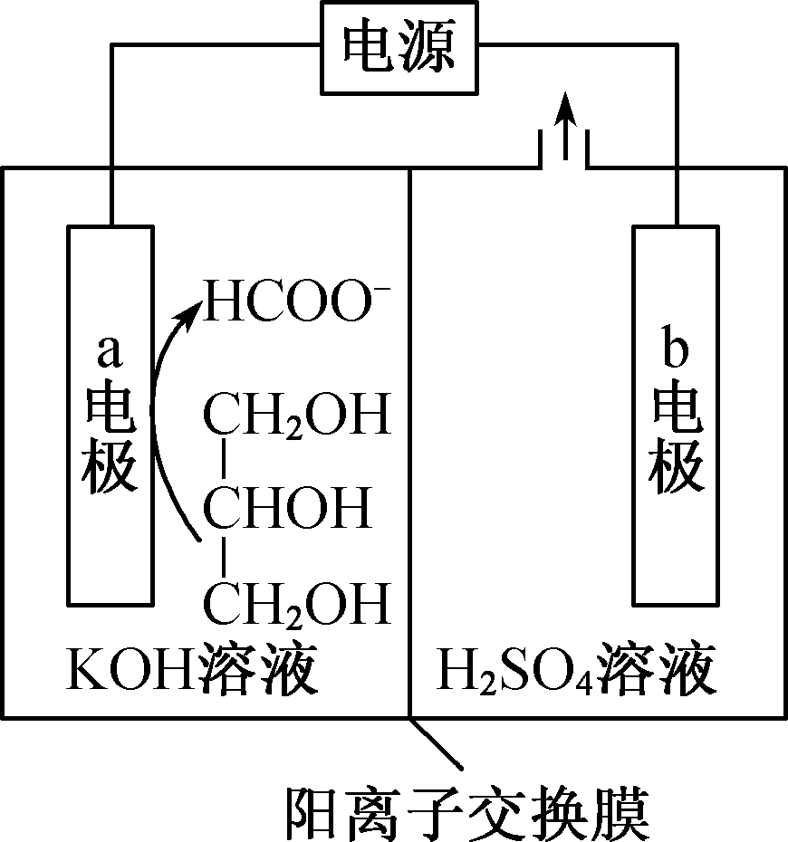
3. (2022·南京三模)电化学甘油氧化反应是一种具有前景的电化学反应，其反应原理如图所示。电解时，下列说法正确的是( )
A. 化学能主要转化为电能
B. b电极附近溶液的pH减小
C. K＋通过阳离子交换膜向阳极室移动
D. a电极上的电极反应式：C₃H₈O₃－8e－＋11OH－===3HCOO－＋8H₂O
D

Slide 75
谢谢观赏
温馨提示：
趁热打铁，事半功倍。请老师布置同学们及时完成《配套热练》中的练习。

